Slide 1
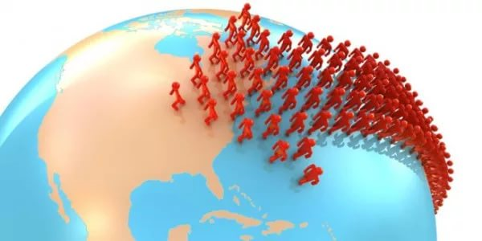
Зачёт по теме: Население.

Slide 2
2 вариант
1 вариант
1.На каком материке сосредоточена наибольшая часть населения?
1)Африка 2)Южная Америка 3)Евразия 4)Северная Америка 2.Какой из перечисленных народов мира крупнейший по численности?
1)англичане 2)хиндустанцы 3)немцы 4)украинцы
1.На каком материке самая маленькая плотность населения на планете?
1)Австралия 2)Южная Америка 3)Евразия 4)Северная Америка
2.Какая из перечисленных стран большая по площади в Южной Америке?
1)Китай 2)Мексика 3)Аргентина 4)Бразилия

Slide 3
3.Какая из перечисленных стран большая по площади в Евразии?
1)Китай 2)Россия 3)Индия 4)Франция
4.Наименьшая плотность населения в стране
1)Бангладеш 2)Австралия 3)Великобритания
3.Какой из перечисленных народов мира крупнейший по численности?
1)англичане 2)хиндустанцы 3)немцы 4)украинцы
4.Наибольшая плотность населения в стране
1)Бангладеш 2)Австралия 3)Великобритания

Slide 4
5 .Первое место по площади занимает страна: 1. Китай; 2. Бразилия; 3.США; 4. Россия.
6. Расположите страны в порядке размещения с севера на юг. Запишите получившуюся последовательность.
1. Польша 2.Индия 3.Норвегия 4.Турция
5.Первое место по численности населения занимает страна: 1.Канада; 2.США; 3. Мексика; 4. Китай.
6. Расположите страны в порядке размещения с запада на восток. Запишите получившуюся последовательность.
1. Япония 2.Франция 3.Монголия 4. Турция

Slide 5
7.Выберите неверное соотношение: 1. 1.Россия-Москва; 2. Италия-Рим; 3. Китай-Шанхай; 4. Австралия- Канберра.
7.Выберите неверное соотношение:
1. Франция- Париж
2.Алжир-Алжир
3. Бразилия-Рио-де-Жанейро
4. Япония-Токио

Slide 6
8.Высчитайте естественный прирост населения.
Число родившихся | 12 | 10 | 21
Число умерших | 8 | 14 | 12
Естественный прирост | 1) | 2) | 3)

Slide 7
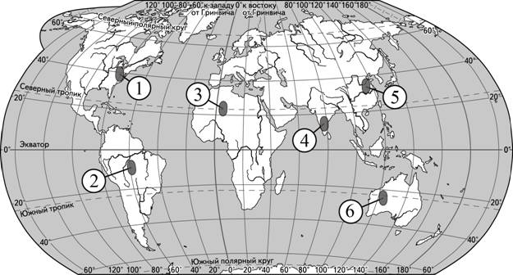
9. Какие три из обозначенных на карте мира территорий имеют наибольшую среднюю плотность населения?

Slide 8

10. Какие три из обозначенных на карте мира территорий имеют наибольшую среднюю плотность населения?

Slide 9
11.Высчитайте плотность населения
Франция
Площадь-552000км.кв
Население-63400000 чел
Канада
Площадь-9976000 км.кв
Население-35000000 чел
Австралия
Площадь-7687000 км.кв
Население-22500000 чел
Италия
Площадь-301000 км.кв
Население-59500000

Slide 10
12.Используя данные таблицы, сравните страны по показателям естественного прироста населения. Расположите страны в порядке возрастания естественного прироста
Название страны | Численность населения (млн.чел) | Рождаемость (человек на 1000 жителей) | Смертность (человек на 1000 жителей) | Естественный прирост
1 СИРИЯ | 19 | 27 | 5
2 ЗАМБИЯ | 12 | 41 | 22
3 США | 320 | 14 | 8

Slide 11
13.Установите соответствие страна-столица
1) Норвегия а)Мехико
2)Бразилия б)Осло
3)Саудовская Аравия
в)Бразилиа
4)Мексика г)Эр-Рияд
1) Австралия а)Пекин
2)Китай б)Канберра
3)Саудовская Аравия
в)Лима
4)Перу г)Эр-Рияд

Slide 12
14.Распределите страны по ГП
1Канада
2.Монголия
3.Индия
4.Мадагаскар
5.Япония
1.Филиппины
2.Великобритания
3.Саудовская Аравия
4.Чад
5.Россия

Slide 13
15.Определить виды хозяйственной деятельности
Китай
Индия

Slide 14
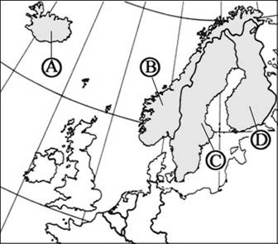
16. Какой буквой на политической карте зарубежной Европы обозначено государство Исландия?

Slide 15
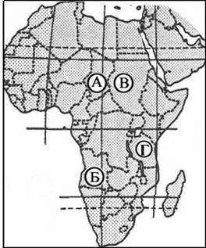
17.Определить страны Африки

Slide 16
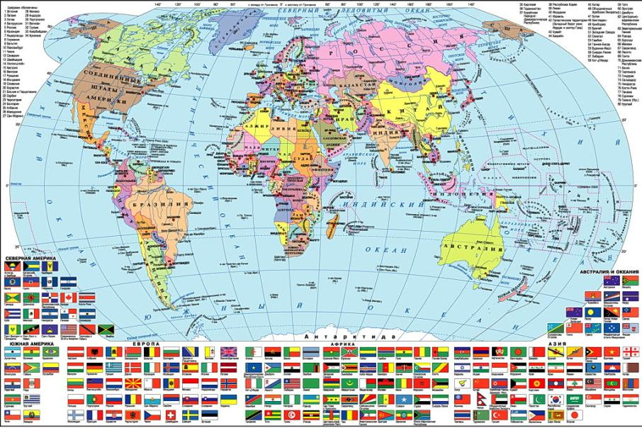
Страны мира
В настоящее время в мире насчитывается более 200 стран
Страны мира различаются по:
численности населения
размеру территории
географическому положению
уровню
развития хозяйства
страны-
лидеры
гиганты
приморские
развитые
карлики
внутриконтинентальные
отсталые
островные
полуостровные
Выход

Slide 17
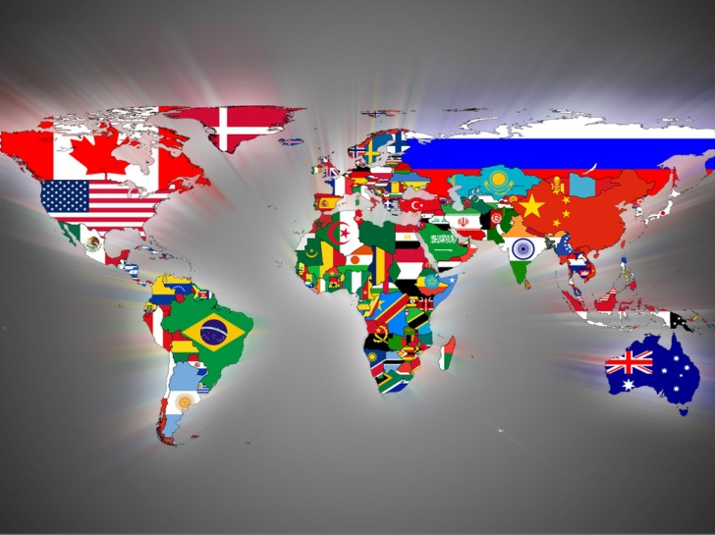
15. Используя политическую карту определите страны мира.
1. 10*с.ш. 30*в.д.
2. 30*ю.ш 65*з.д
3. 45*с.ш.5*в.д
4. 40*с.ш.90*в.д.
5. 44*с.ш 10*в.д.
6. 45*с.ш.25*в.д.
7. 26*с.ш 105*з.д.
8. 20*с.ш. 80*в.д
9. 64*с.ш. 10*в.д.
10. 60*с.ш. 100* з.д.

Slide 18
16. Заполнить таблицу
№ п/п | Вид хозяйственной деятельности | Влияние на природные комплексы
1
2
3
4
5

Slide 19
На контурную карту нанести: 10 крупнейших стран по площади и населению,
5 стран с разным географическим положением.

